Slide 1
Couche réseaux
IPv6 : IP version 6

Slide 2
Rappel sur l’adressage IP
Une adresse IPv4 est sur 32 bits .
IPv4 est organisé et géré en classes avec des plages réseau/hôte fixes (Classes A, B, C)
127 classes A de 16 ,777, 216 machines
16,128 classes B de 65 ,536 machines
2 ,031 ,616 classes C de 256 machines
268 ,435 ,456 adresses de classe D (multicast)
Le reste réservé

Slide 3
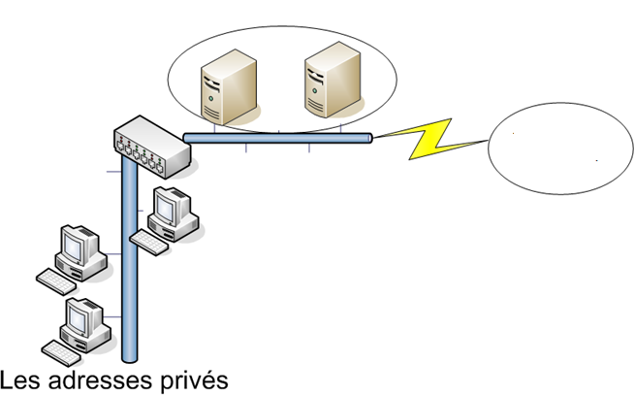
Allocation des adresse IPV4 Adresses réseau public
Les adresses IP sont attribuées aux entreprises et aux organismes par l'InterNIC (Internet Network Information Center) pour assurer l’unicité de ces adresses
Ces adresses sont dit publics → routables .
Adresses publics
Réseau public

Slide 4
Adresses IP privées ➔Utilisés dans un réseau Privé
Si les machines d'un réseau ne sont pas connectés à d'autres réseaux ou ont pas besoin d'être visibles de l'extérieur.
Cela ne nécessitent pas d'avoir une adresse IP public → on peut alors utiliser des adresses de réseau privé .
1 réseau de classe A : Classe A: 10.0.0.0
16 réseaux de classe B : Classe B: 172.16.0.0 → 176.31.0.0
256 réseaux de classe C Classe C: 192.168.0.0 →192.168.255.0

Slide 5
Allocation des adresses IPV6
L’attribution des adresses est délègué à des organisme régionales puis locales, dans chaque pays, appelées « Internet Registries ».
Il y a 5 « Regional Internet Registries » (RIR) :
APNIC (Asia Pacific Network Information Center) pour la région Asie-Pacifique,
ARIN (American Registry for Internet Numbers) pour l’Amérique de Nord
LACNIC (Latin American and Caribbean IP address Regional Registry) pour l’Amérique latine et les caraïbes
RIPE NCC (Réseau IP européen Network Coordination Center) pour l’Europe
AfriNIC pour l’Afrique

Slide 6
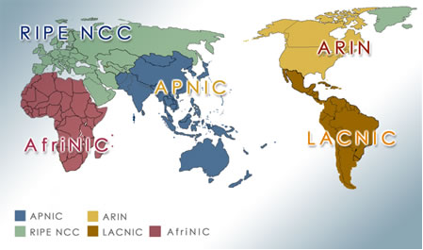
Zones de compétence des organismes régionaux (R.I.R)

Slide 7
Problèmes d’adressage IPV4
La politique d’allocation d’adresses IP inefficace
Fortes inégalités géographiques dans la répartition des adresses Ipv4 :
Etats-unis : 74%
Europe : 17%
Asie : 9%
Prévision de pénurie des adresse IPv4 :
Plus d’adresse de la classe A et B depuis quelque temps .
Pour la classe C , prévision en 2010.
Table de routage en croissance exponentielle
L’adressage IPv4 ne gèrent pas la mobilité des machines.

Slide 8
Tout ceci associé aux prévisions de pénurie
d’allocation d’adresse IPV4 ont justifié le
besoin d’une nouvelle génération de
protocole IP.
Ipng : IPVnext Génération
IPV6 : IP vesrion 6

Slide 9
Les caractéristiques de IPv6
Extension de la plage d’addressage de 32 bits à 128 bits ( 3,4.10³⁸ adresses )
Système hiérarchique pour la gestion des adresses
Mécanisme d’auto configuration intégré : optention de l’adresse IP d’une façon automatique .
Simplification du format des entêtes 40 octets
IPV4 : 32 bits
IPV6 : 128 bits

Slide 10
Les adresses IPv6
Les adresses IPv6 sont codées sur 128 bits
Notation hexadécimale regroupée en mot de 16 bits:
xxxx:xxxx:xxxx:xxxx:xxxx:xxxx:xxxx:xxxx
Notation hexadécimale
1234:5678:0000:0ABC:00F0:0000:0000:9876
1234:5678:0:ABC:F0:0:0:9876 → (suppression des 0 non significatifs)
1234:5678::ABC:F0:0:0:9876 → (suppression d’UNE série de 0)
1234:5678:0:ABC:F0::9876
1234:5678:0000:0ABC:00F0::9876

Slide 11
Une autre type de notation résultant de la cohabitation IPv4/IPv6
4 derniers octets en notation décimale pointée
x.x.x.x.x.x.192.168.0.2 ou ::192.168.0.2
FE80::192.168.1.18

Slide 12
Structure d’une adresse IPV6
Préfixe réseau
( n bits )
Identificateur de l’interface
( 128 –n) bits
128 bits
Une adresse IPV6 est constituée d’une partie préfixe réseau
(adresse réseau ) sur n bits
Et une partie Identificateur interface ( adresse machine )

Slide 13
Masque réseaux
Notés sous la forme : Adresse IPv6 / longueur du préfixe
Exemples :
3F00::/8 → 8 bits de réseau
2001:0DB8:0:CD30::/60 → 60 bits de réseau
3FFE:B500::/32 → 32 bits de réseau
Notion de préfixe hiérarchique.
2001::/16 ( niveau 0 )
2001:0660::/32 ( niveau 1 )
2001:0660:6101::/48 ( niveau 2 )
2001:0660:6101:2340::/64 (niveau 3 )

Slide 14
Types d’adresse IPV6
Trois types d’adresses
Unicast : Identifie une interface
l' adresse Unicast pour définir un hôte particulier. Un paquet émis avec cette adresse de destination n'est remis qu'à la machine ayant cette adresse IPv6.
2. Multicast : Indentifie un groupe d’interfaces
l'adresse de Multicast qui concerne un ensemble d'hôtes appartenant à un même groupe de diffusion. Un paquet émis avec cette adresse de destination est remis à l'ensemble des machines concernées par cette adresse.
3. Anycast : Identifie une interface dans un groupe
l'adresse Anycast est ni plus ni moins de l'adressage multicast, à la différence qu'un paquet émis avec cette adresse de destination ne sera remis qu'à un seul membre du groupe.

Slide 15
Les adresses Adresses Unicast
Adresse Unicast
Lien local (FE80::/64)
Site local (FE0C::/64 plus utilisé)
Adresses unicast globales
Adresse de retour, loopback (::1)
Adresse indéterminée (0:0:0:0:0:0:0:0)
Adresse IP mapée
Adresse IP compatible

Slide 16
Adresse lien local
Cette adresse de lien local est obtenue par configuration automatique
Elle est valide uniquement sur un même espace de lien sans routeur intermédiaire.
Un routeur ne route pas ce type d'adresse.
L'interconnexion par hub ou switch de niveau Mac représente cet
espace de lien.
Le préfixe d'une adresse de lien local est fe80:: /10
1111111010 FE80 | 00………………………..00 | Identificateur de l’interface
10 bits | 54 bits | 64 Bits

Slide 17
Adresse lien local
Validité des adresse lien local
Validité des adresse lien local
R
Routeur

Slide 18
Adresse site local
Cette adresse de site local est restreinte au site ( réseau privé ).
L'idée consiste à reprendre le concept des adresses IPv4 privées qui
ne pouvant être routées (par exemple les adresses
10.0.0.0 /8, 172.16.0.0 /12 et 192.168.0.0 /16) .
Un routeur de sortie de site ne doit pas router ce type d'adresse.
Le préfixe d'une adresse de site local est fec0:: /10 .
1111111010 FEC0 | 00……...……00 | ID sous réseau | Identificateur de l’interface
10 bits | 38 bits | 16 bits | 64 Bits

Slide 19
Adresse site local
Routeur
R
Validité des adresse lien local
Réseau public

Slide 20
L'adresse IPV6 mappée
Une machine IPv6 est capable de communiquer avec une machine IPv4 et avec une machine IPv6 .
Pour cela , elle utilise des adresses IPv4 mappées pour communiquer avec les autres machines IPv4 et utilise des adresses IPv6 normale pour communiquer avec les autres machines IPv6.
La machine possède alors les deux piles IPv4/IPv6.
Ces adresses sont de la forme ::ffff:a.b.c.d .
Par exemple :: ffff : 147.30.20.10 .
00…………………………………………..……..00 | 11………11 | Adresse IPV4
80 bits | 16 bits | 32 Bits

Slide 21
L'adresse IPV4 compatible:
Une machine IPv6 communiquant avec une autre machine IPv6 via un tunnel automatique IPv6/IPv4 utilise des adresses IPv4 compatibles.
En fait, le paquet IPv6 ayant pour adresse destination une adresse IPv6 compatible (exemple :: 147.30.20.10) est encapsulé dans un paquet IPv4 ayant pour adresse destination l'adresse IPv4147.30.20.10 .
Ces adresses sont de la forme ::a.b.c.d .
Par exemple :: 147.30.20.10 .
00…………………………………………..……..00 | 00……..00 | Adresse IPV4
80 bits | 16 bits | 32 Bits

Slide 22
L'adresse de loopback:
L'adresse de boucle ::1 a le même rôle qu'une adresse IPv4 127.0.0.1 .
Lorsqu'une machine utilise cette adresse, elle s'envoie des paquets IPv6 à elle même.

Slide 23
L'adresse indéterminée
Cette adresse 0:0:0:0:0:0:0:0 (ou encore notée "::") est utilisée pendant l'initialisation de l'adresse IPv6 d'une machine.

Slide 24
L'adressage agrégé
Unicast globales
Ce type d’adresse est similaire au adresse IPV4 public ( routables )
L'adressage IPv6 est structurée en plusieurs niveaux selon un modèle dit "agrégé".
Cette composition permet une meilleure agrégation des routes et une diminution de la tailles des tables de routage.
IPv6 permet d'établir un plan d'adressage hiérarchisé en trois niveaux.
1- la topologie publique utilisant 48 bits
2- la topologie de site sur 16 bits
3- la topologie d'interface sur 64 bits.
Les deux premiers niveaux identifient le réseau tandis que le troisième identifie l'hôte sur le réseau.

Slide 25
Adresse Globale
FP | TLA ID | RES | NLA ID | SLA ID | ID interface
3 bits | 13 bits | 8 bits | 24 bits | 16 bits | 64 bits
FP : format du préfixe ( 001 = plan agrégé , 010 = tests ) 3 bits
TLA ID : Top Level Aggregator 13 bits
Res : Reserved 8 bits
NLA ID : Next Level Aggregator 24 bits
SLA ID : Site Level Aggregator 16 bits
48 = 3 + 13 + 8 + 24 topologie publique
80= 16 + 64 topologie privée

Slide 26
La topologie publique (48 bits)
le préfixe 2000::/3 (c'est-à-dire sur 3 bits) identifie le plan d'adressage agrégé,
le 13 bits suivants identifient l'unité d'agrégation haute (TLA Top Level Aggregator),
les 8 bits suivants sont réservés pour l'évolution de l'adressage. Ces bits pourront être ré-attribués aux TLA ou NLA dans l'avenir car pour l'instant, ces besoins sont difficilement quantifiables.
les 24 bits suivants identifient l'unité d'agrégation basse (NLA Next Level Aggregator).

Slide 27
La topologie de site (16 bits)
les 16 bits suivants (SLA Site Level Aggregator) sont sous la responsabilité du gestionnaire de site. Cette partie peut être hiérarchiser par le gestionnaire et définir ses propres sous réseaux dans cette plage.
Pour résumer, les 48 premiers bits + les 16 bits suivants identifient la partie réseau de l'adresse IPv6, c'est-à-dire 64 bits (la prière moitié haute de l'adresse IPv6).
3- la topologie d'interface site (64 bits)
les derniers 64 bits identifient l'interface, c'est-à-dire l'hôte sur le réseau identifié par les 64 premiers bits.

Slide 28
L’exemple d’adressage IPV6 agrégées
Classe d’attribution actuelle :
2001::/16
Continents :
2001:0600::/23 (Europe)
2001:0400::/24 (Amérique du Nord)
2001:0200::/24 (Asie)
2001:4300::/24 ( AFRIQUE )
En Europe :
2001:0618::/32 (Royaume Uni, British Telecom)
2001:0688::/32 (France, France Telecom)
En Afrique :
2001:4340::/32 ( Algérie , CERIST )
2001:4288::/32 ( Maroc Telecom )
2001:4350::/32 ( Agence Tunisienne d'Internet )

Slide 29
En Algérie sur CERIST :
2001:4340 :4100::/40 : Universités
2001:4340 :4300::/40 : Ministères
2001:4340 :4500::/40 : Enterprises publics
2001:4340 :7100::/40 : Lycées
Universités :
2001:4340 :7101::/48 : USTHB
2001:4340 :7102::/48 : Boumerdes
2001:4340 0:7103::/48 : EMP
2001:4340 :7104::/48 : ESI

Slide 30
A l’ESI:
2001:4340 :7104 ::/52 : Bloc administratif
2001:4340 :7104 :1000::/52 : Cyber espace
2001:4340 :7104 :2000::/52 : DE
2001:4340 :7104 :3000::/52 : Salles machines
2001:4340 :7104 :4000::/52 : Salle des serveurs

Slide 31
L'adresse de multicast
Cette adresse spécifie un groupe d'interfaces appartenant au groupe de diffusion.
Cette adresse peut être permanente (T=0) ou temporaire (T=1), le bit T du champ flags marque cette différence.
Le préfixe d'une adresse multicast est ff00:: /8 .
Certaines adresses de multicast sont prédéfinies et donc permanentes (T=0).
C'est par exemple:
ff02::1Toutes les nœuds du lien
ff02::2Tous les routeurs du lien
ff02::3Toutes les machines du lien
ff02::5Tous les routeurs du site

Slide 32
Mécanisme de configuration automatique de l’adresse IPV6
Le mécanisme de configuration automatique d’adresse permet :
D’affectation de l’adresse lien-local et vérification de son unicité.
De découverte des routeurs présents sur le lien physique.
De découverte des préfixes du réseau.
De générer l’ID interface à partir de l’adresse MAC

Slide 33
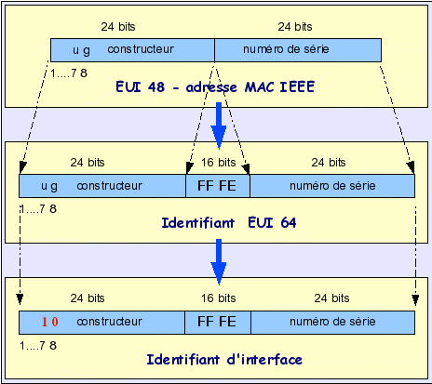
ID interface : Adresse MAC sur 64 bits
Adresse MAC sur 48 bits → transformation sur 64 bits

Slide 34
Création de l'adresse unicast Lien local
fe80::xxxx:xxxx:xxxx:xxxx
Vérification de l'unicité : Sollicitation multicast des voisins ff02::1
Création de l'adresse unicast globale
Sollicitation multicast des routeurs ff02::2
Réponse contenant le prefixe 2001:660:6101:1::/64
Création de l'adresse globale 2001:660:6101:1:xxxx:xxxx:xxxx:xxxx

Slide 35
Remarque
C’est possible de ne pas utiliser la configuration automatique , mais attribuer des adresses IPV6 d’une façon statique ( par exemple des machine qui doivent avoir des adresses connues )
Exemple :
2001:4340 :7104 :4000::1/52 → serveur web
2001:4340 :7104 :4000::2/52 → serveur mail
2001:4340 :7104 :4000::3/52 → routeur

Slide 36
Protocole de routage
Routage statique :
route -A inet6 add 2000::/3 gw 3ffe:ffff:0:f101::1
Utiliser la commande ping6 pour tester la connectivité :
ping6 3ffe:ffff:0:f101::1
Routage dynamique :
RIPng : RIP next generation
OSPFng → OSPF next generation
Les nouveau routeur supportent IPv6

Slide 37
Utiliser IPV6
Les systèmes d'exploitation supportant IPV6 :
LINUX : Redhat / Fedora depuis la 7.2 , Debian , Mandrake
UNIX : FREEBSD, SOLARIS
Microsoft : XP SP2 , Windows 2003 server , Windows Vista .

Slide 38
Les logiciels supportés
Navigateurs : Firefox / Mozilla , MS Internet explorer 6
Mail : Thunderbird, Mozilla-mail
FTP : Gftp, SmartFTP (Windows)

